Slide 1
LA CORRUPCIÓN
ANALIZA EL SIGUIENTE CASO Y RESPONDE:

Slide 2
UN CASO DE CORRUPCIÓN DE AUTORIDADES

Slide 3
¿Quiénes son los involucrados en el caso y que posición han tomado?
-Los involucrados son El gobernador regional de Ayacucho, Octavio Bertolero S, Vera Gutiérrez.
¿Cómo se relaciona el caso con el Estado de derecho y la cultura de la legalidad?
-La relación que tienen es el poder tener una forma de pensar para la sociedad.

Slide 4
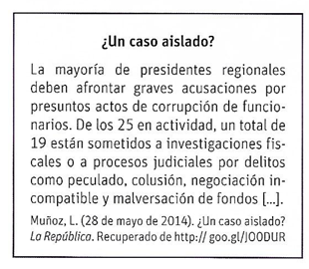
Analiza los siguientes datos para comprender el caso y elabora un glosario sobre los delitos vinculados a la corrupción. Indaga en fuentes digitales e impresas( noticias de revistas, periódicos, artículos, etc.) para complementar la información.

Slide 5
A partir de los datos sugeridos, tu investigación y la información dada, responde:
¿El caso de corrupción planteado es un hecho aislado? ¿Por qué?
-El tema de la corrupción es un tema ilegal mas que todo porque no esta siguiendo con lo acordado que se dio de un principio.
¿La corrupción es un problema grave en el Perú? ¿Quiénes son los más perjudicados?
-La corrupción es un problema que no se da solo en el Perú si no que también en todos lados y los perjudicados son los ciudadanos.

Slide 6
A partir de los datos sugeridos, tu investigación y la información dada, responde:
¿En qué medida la corrupción atenta contra el Estado de derecho y la cultura de la legalidad?
-La medida de la corrupción se puede atentar contra ellos cuando ya es un tema fiscal y oficial donde se involucran a mas personas de los cuales también pueden salir afectados
¿Qué otras situaciones reales similares hay o conoces?
-Uno que se es con los expresidentes que habían en el Perú y se pagaba para ganar mas que todo
¿Cuáles serían tus propuestas de solución y conclusiones al caso presentado?
-Tener un mayor control ante estos casos
Cita un caso de corrupción de tu localidad.
-No hay en mi localidad

